Slide 1
Enabling High-Quality Untethered Virtual Reality
NSDI 2017
Omid Abari, Dinesh Bharadia, Austin Duffield, and Dina Katabi, Massachusetts Institute of Technology

Slide 2
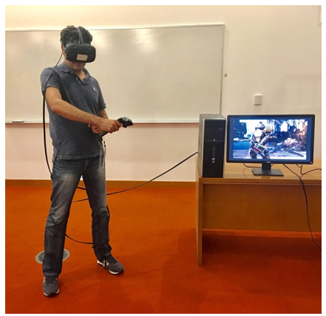
Virtual Reality
the headset’s cable not only limits the player’s mobility but also creates a tripping hazard.
Notes:
一般的VR头盔，都需要一个高速率的传输线与PC连接，很容易可以想到连着一根线很影响玩家移动从而影响游戏体验，除此之外还可能会有绊倒的危险，那么我们就要想尽办法去避免使用这一根线

Slide 3
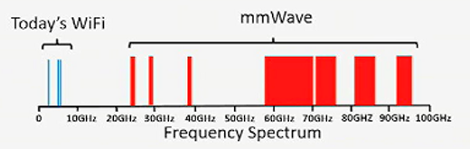
Cable&Wireless System
Stream 6.4Gbps of data from PC to headsets
typical wireless systems ：such as WiFi
mmWave：
  transmit over 2 GHz of bandwidth and deliver up to 6.8 Gbps
Notes:
在给出论文的解决方法之前，我们先来看下为什么需要一个线来链接，一般VR游戏都会需要一个高性能的PC机，一个HDMI的线去连接，大概要从PC推流6.4Gbps的数据到头盔上，这个速率要求非常高，但是像一些传统的无线技术例如WIFI不能提供如此高的数据传输速率，那么我们就要考虑怎么设计一种无线系统可以支持这么高的数据传输速率，现在有一种叫做毫米波的技术可以支持这种想法
多家公司已经主张使用mmWave for VR，因为毫米波无线电已被专门设计用于提供multi-Gbps无线数据连接
毫米波是指在24GHz和更高范围内的高频射频信号，8.2.11ad标准里面，毫米波传输2GHz以上的带宽和提供最高达6.8Gbps
既然如此，我们可以丢掉数据线使用毫米波来支持数据传输，但是仍然存在一些问题。

Slide 4
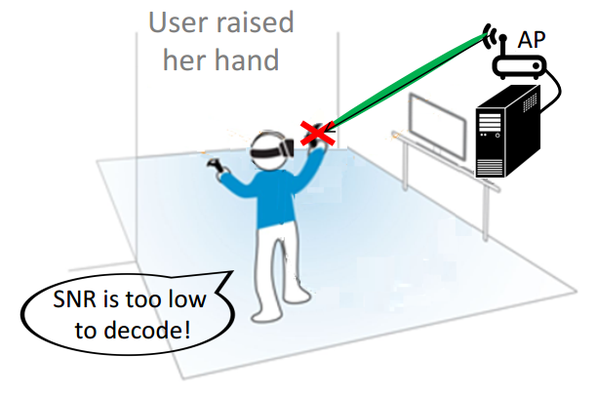
Challenges
Signal Blockage
Notes:
由于毫米波天线具有高度方向性并且通常会产生窄波束，所以需要发射器和接收器之间的直接可见的一条数据传输通路，哪怕一点小小的阻挡甚至你的手挡在中间都会导致信号的大幅下降从而导致数据传速速率的下降以至于不能支持高性能VR游戏的要求
尽管无线通信中暂时中断很常见，但VR数据是非弹性的，并且不能容忍SNR和数据速率的任何下降

Slide 5
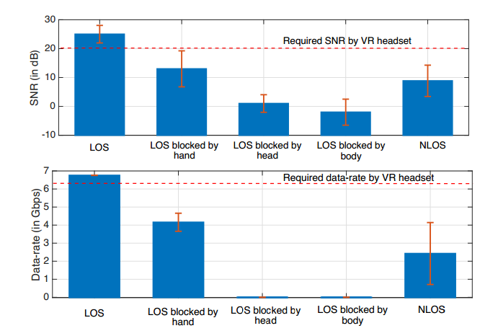
Impact of Blockage
Notes:
那么一个Blockage到底影响有多大，我们可以看下这个图，顶部图显示了SNR，底部图显示了数据速率
LOS（有直接视距路径），有不同阻挡的LOS，NLOS（无直接视距路径）
用手，头部或身体阻挡信号会导致SNR显着下降，并导致系统无法支持所需的VR数据速率。
克服这一挑战的一个解决方案是依靠非视线路径 - 即来自墙壁或环境中其他物体的信号反射。 例如，发射器和耳机接收器都可以将其信号光束指向墙壁，并依靠墙壁的自然反射。 实际上，这是目前毫米波系统的工作原理。因为墙壁不是完美的反射器，因此显着地分散和衰减信号。 此外，非视线情况下的信号传播距离远于视线情况下的距离，从而导致更高的衰减。该图还表明，仅仅依靠环境中的NLOS反射不能提供良好的SNR，并且不能支持所需的数据速率

Slide 6
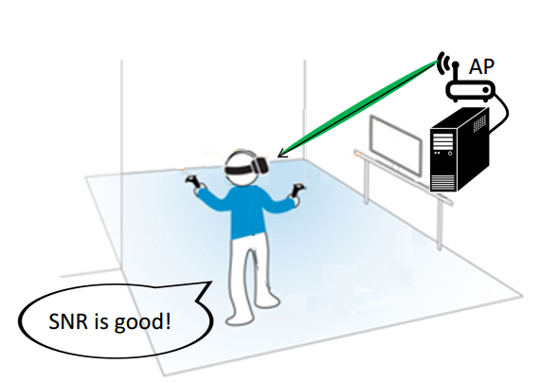
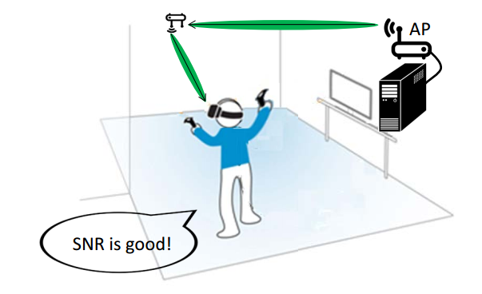
mmWave Mirrors
Notes:
那么怎么去解决这种阻挡呢，很自然的一种想法就是反射，发生阻挡时AP将转向mirror，使用mirror反射信号到头盔上
MoVR有两种工作模式，第一种直接通信，第二种通过mirror进行通信，在没有阻挡时使用第一种模式，存在阻挡时就切换为第二种模式，

Slide 7
MoVR
A wireless communication system for virtual reality applications. It enables a sustainable, high-data-rate wireless link.
Programmable mmWave Mirrors
  Can control both the angles of incidence and reflection
  Amplifies and Reflects
Notes:
MoVR是虚拟现实应用的无线通信系统。 即使在存在阻塞和耳机移动的情况下，它也能实现可持续的高数据速率无线连接。 高质量的VR系统可将高功率PC的数据流传输至耳机。 MoVR通过毫米波无线链路提供这些数据。
Mirror不要求入射角和反射角相同，它同时控制入射和反射角。能够对信号进行放大及反射

Slide 8
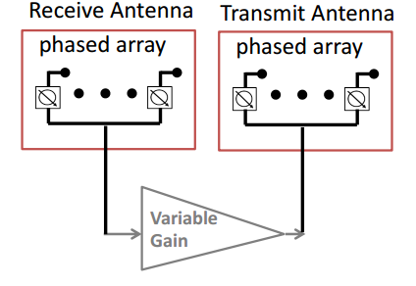
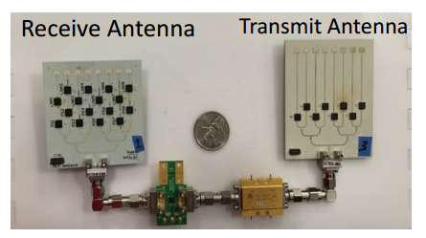
MoVR programmable mmWave mirror
Notes:
刚才说过这个mirror需要从AP接收信号，进行放大，之后再反射出去，我们就需要两个天线，过可变增益放大器连接。正如在毫米波无线电中常见的那样，天线是用相控阵列来实现的，以便产生高度定向的光束，这些光束可以在几微秒内以电子方式操纵。设计非常简单。 具体而言，它既不解码信号也不包含任何发送或接收数字组件（DAC，ADC，混频器等），那么在这一步也就不会有太多对于数据进行处理的延迟，但是使用这个mirror也会有别的问题

Slide 9
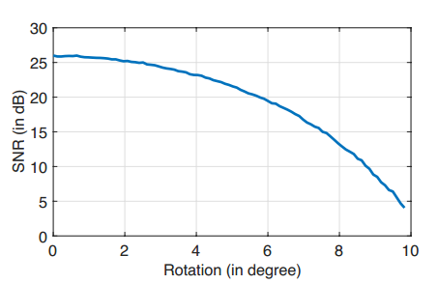
Challenge
Beam Alignment
Notes:
由于毫米波无线电使用高定向天线，因此它们只有在发射机的光束与接收机光束对准时才能工作。 此外，由于波长非常小，即使头盔的小运动也会妨碍对准并破坏连接。过去在mmWave上的工作通常采用静态链接，对准可能需要多秒的时间，对于VR系统来说是不可接受的，即使耳机移动时，它们也需要每隔10毫秒播放一帧新的帧，由于没有完整的数字传输或接收组件，一些现存的模式也无法使用，我们又该如何去获取AP和头盔的位置呢

Slide 10
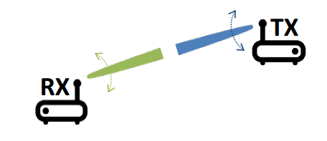
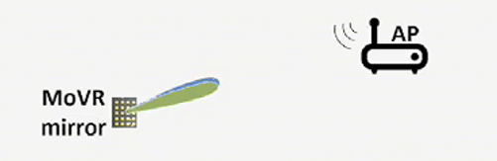
AP
Notes:
首先mirro基本安装后就静止不动了，那么它相对于AP的位置和方向我们也只用测试一次，但是我们不能手动测量，这里不精准的测量可能会引起后面确定头盔位置的不确定。首先将镜子的接收和发射光束设置为相同的方向，如q1，并将AP的接收和发射光束设置为相同的方向，如q2。 然后，会尝试q1和q2的所有可能组合，发送信号并测量反射的功率（来自反射镜）。 给出最高反射功率的q1和q2组合对应于反射镜接收光束和AP发射光束的最佳对准角度。

Slide 11
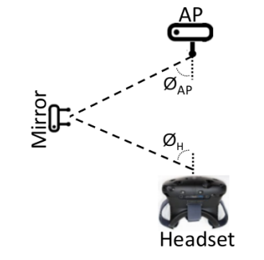
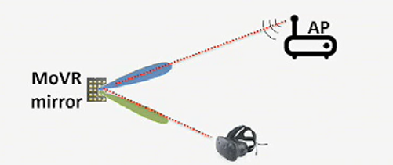
Headset
Notes:
但是头盔和AP不同，一般带着头盔是需要一直移动的，而扫面全空间以找到最佳对准的方法无疑会带来非常大的延迟以至于影响游戏体验，这里作者利用了VR系统自身会提供头盔的位置和朝向信息去获得当前mirror相对于头盔的朝向，但是我们刚才只找到了方向，我们需要注意的是mirror是不动的，我们可以只测量一次距离，通过将AP到视镜的视线角（fAP）和从头盔到镜子的视线角（fH）相交来获得位置。为了估计fH，MoVR首先将AP配置为发送到mirror。 然后它尝试mirror发射波束角度和头盔接收波束角度的每个组合。 在头盔中给出最高SNR的接收波束角对应于fH。 最后，通过相交两个空间方向fH和fAP（连线交叉），我们可以确定镜子的位置。 由于镜像位置是固定的，因此此过程只需在安装过程中发生一次。 随后，MoVR可以从VR跟踪信息和镜子的已知位置计算镜像和头盔之间的光束对准。

Slide 12
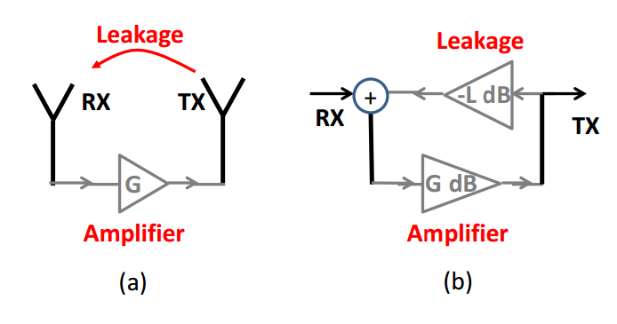
Leakage
Notes:
Mirror的基本工作原理就是这样，但是还有一些问题存在，泄露，不管是最开始测量mirror的方向还是mirror接受信号的同时发送信号，AP的发射端和接收端，mirror的反射和接收端都会对彼此有影响，AP的发射接收比较好解决，可以在最开始测量方向时，mirror接收到AP的f1信号后对信号进行调制，即有规律以f2开关，则反射信号的中心频率将为f1 + f2，同时泄漏信号保持在f1。 因此，AP可以简单地使用滤波器将反射信号与泄漏信号分开。
而mirror的则不太一样， 该图显示输入信号首先放大，然后衰减并作为泄漏反馈回输入端。这会产生反馈回路，导致放大器饱和，从而产生垃圾信号。
根据控制理论，为了使系统保持稳定，我们需要确保GdB - LdB <0,这意味着放大器增益（GdB）必须低于泄漏的绝对值（LdB）; 否则系统会变得不稳定，导致放大器饱和

Slide 13
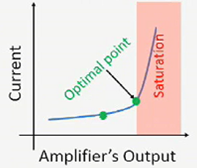
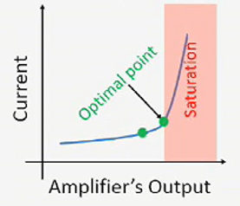
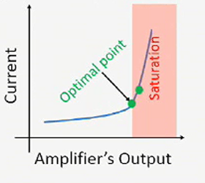
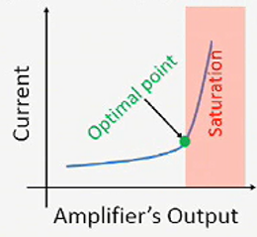
Amplifier’s characteristic
Draws significantly higher current (from a DC power supply) as it gets close to saturation mode
Notes:
因此，设计MoVR反射镜的一个关键问题是：我们如何设置最佳放大器增益，以便避免饱和，同时最大化传递给耳机的SNR？
作者解决方案利用了放大器的一个关键特性：与正常工作时相比，放大器在接近饱和模式时消耗更高的电流（来自直流电源）因此，我们可以通过监测电源的电流消耗来检测放大器是否正在接近饱和模式。那么这个转折点就是我们最想要的。
增益控制算法的工作原理如下：它将放大器增益设置为最小值。它在监控放大器的电流消耗的同时逐步增加放大器增益。 该算法继续增加增益，直到电流消耗突然增加。 这表明放大器正在进入饱和模式。 该算法然后后退一点点，保持放大增益低于此点。

Slide 14

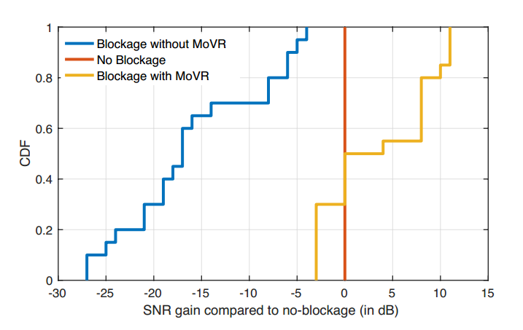
MoVR’s mirror performance
Notes:
相对于没有阻塞的SNR的SNR增益的CDF。在没有MoVR反射镜的情况下，阻塞将SNR降低多达27dB，并且平均SNR降低为17dB。 信噪比的如此高的降低会无法支持所需的VR数据速率。 再次证明仅仅依靠环境中的间接反映来解决堵塞问题是无效的。在大多数情况下，使用MoVR镜像所提供的SNR高于直接视线路径上传输的无阻塞SNR。 这是因为在这些情况下，AP到镜子的距离比它距耳机接收器的距离短。并且由于存在mirror且放大信号使得将再次到耳机的距离造成的衰减抵消了。
在某些情况下，MoVR比无阻塞情况下的表现要差3dB。 这种损失不会影响数据速率，因为在这些情况下，耳机与AP非常接近，从而在耳机的接收器处提供非常高的SNR（30dB）。 这个SNR远高于最大数据速率所需的20dB。 这个实验表明，即使存在阻塞，MoVR的镜像也能在VR耳机和PC之间实现高速数据传输。

Slide 15
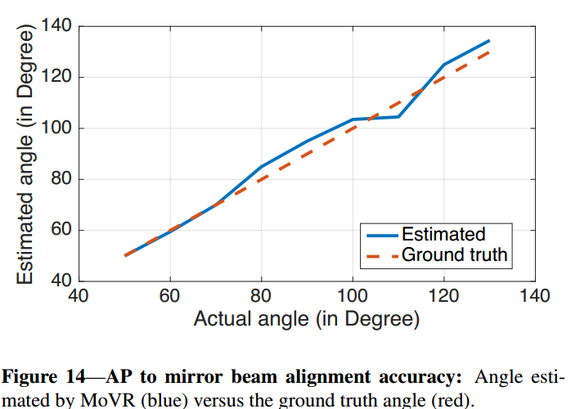
Beam alignment accuracy
Notes:
该图显示MoVR估计最佳光束对准角度在实际角度的2度以内。 由于波束宽度为~10度，因此估计角度时的这种小误差导致SNR的损失可以忽略不计

Slide 16
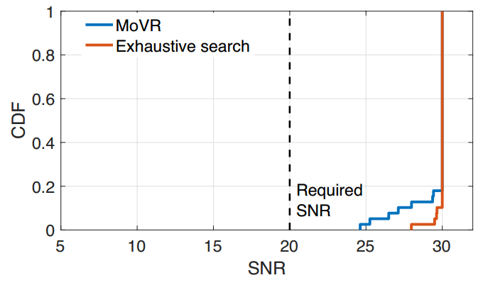
The SNR
Notes:
对于大多数情况，MoVR的算法和穷举搜索一样可以发现最佳的光束对准。 在某些情况下，MoVR的光束对准比穷举搜索的性能差4dB，但这种损失不会影响数据速率，因为这时SNR总是远高于VR耳机所需的20dB。

Slide 17
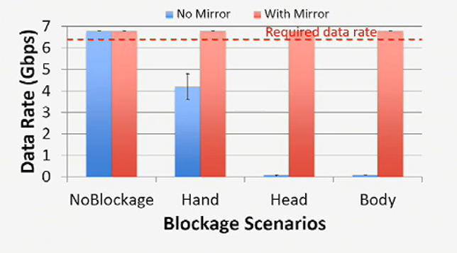
Data Rate

Slide 18
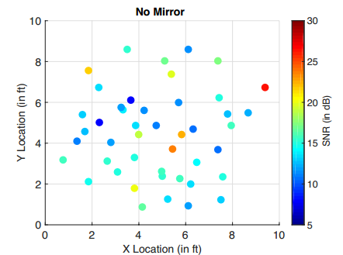
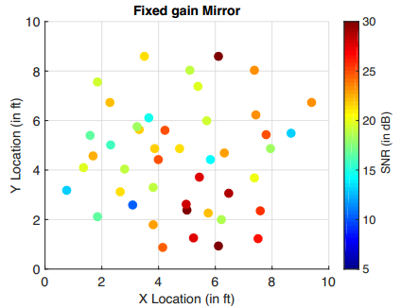
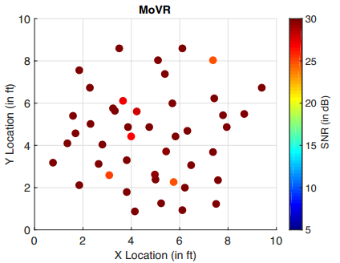
SNR at the headset’s receiver
Notes:
我们的研究结果表明，在存在阻塞的情况下，相比于依赖于环境的间接反射，拥有固定增益的镜子可以提高信噪比。 但是，仍然有一些SNR低于VR耳机所需的20dB。
调整反射镜的放大器增益可进一步提高性能，并使系统能够在所有位置实现高信噪比（24dB或更高）。

Slide 19
Conclusion
MoVR, a system that enables a reliable and high-quality untethered VR experience via mmWave links.
Provides a sustainable, high-data-rate wireless link to the VR headset even in the presence of blockage and mobility
mmWave mirror that can reconfigure itself and adapt its angles of incidence and reflection.
Combines VR headset tracking information with RF-based localization to quickly steer the mmWave radios’ beams

